Slide 2
Curso 2019-2020
Convocatoria ordinaria Junio
Convocatoria extraordinaria julio

Slide 6
https://biblioteca.ugr.es/pages/investigacion/tfg

Slide 7
CALENDARIO PROCEDIMIENTO 2019-2020 ________________________________________

Slide 9
http://tfg.fcceugr.es/

Slide 10
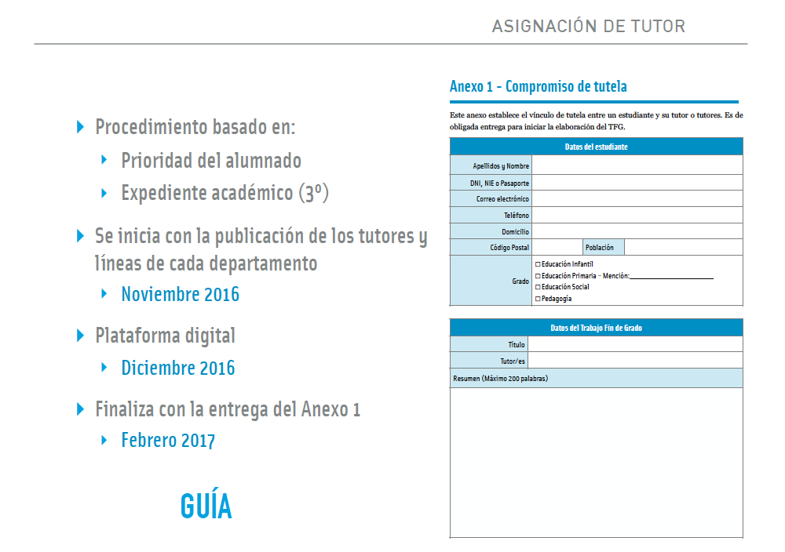
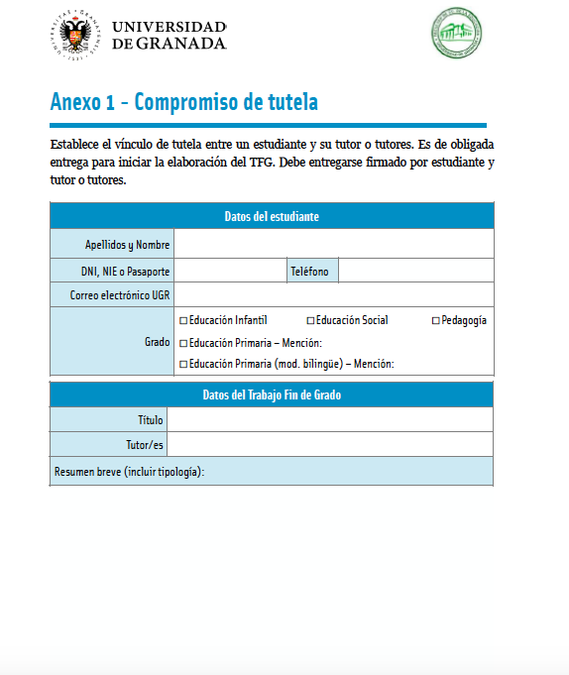
Alegaciones:

Slide 13
Defensa ante comisión Evaluadora: Anexo 7

Slide 14
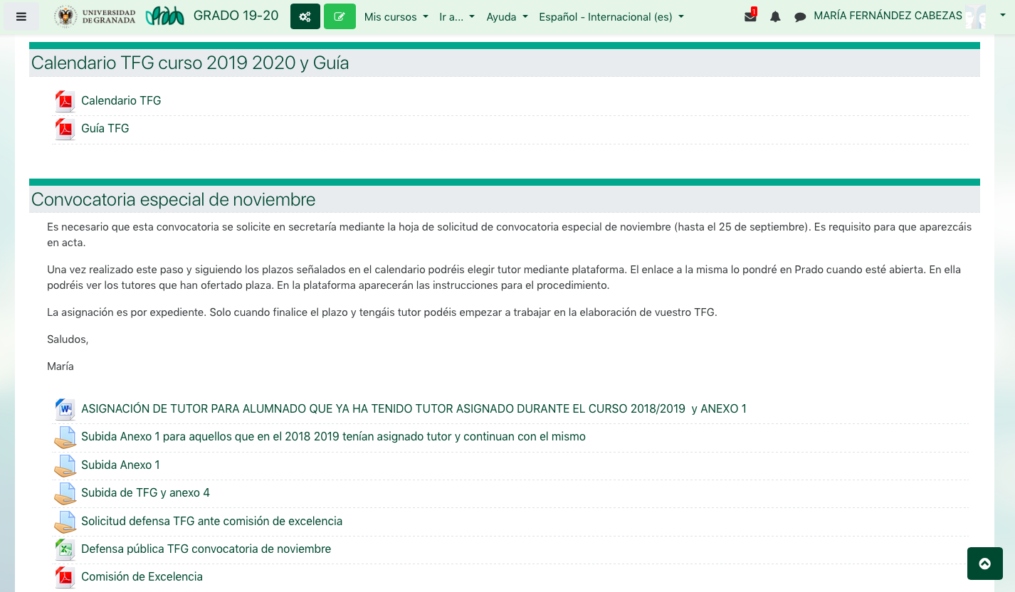

Slide 16
8.9

Slide 18
Aspectos a tener en cuenta para el alumnado del G. Primaria:
Para el alumnado de Primaria, el TFG no tiene que estar vinculado a la mención cursada.
El alumnado de la modalidad bilingüe (Primaria) deberá escribir y exponer su TFG en inglés.

